Slide 1
《数据科学理论与实践》之 技术与工具
朝乐门
中国人民大学
chaolemen@ruc.edu.cn

Slide 2
开始学习建议
▼【专题】技术与工具
►如何开始学习
学习目的
【掌握】MapReduce和Spark的核心技术与主要特征；
【理解】NoSQL和NewSQL的核心技术与主要特征；
【了解】数据科学的技术体系；R与Python的区别；Hadoop生态系统；数据计算技术的发展趋势；数据管理技术的发展趋势。
学习重点
MapReduce及其开源实现
Spark
NoSQL和NewSQL关键技术
Hadoop生态系统
学习难点
大数据计算技术与传统数据计算技术的区别——以MapReduce和Spark为例
大数据管理技术与传统数据管理技术的区别——以NoSQL、NewSQL和关系云为例

Slide 3
开始学习Q&A
▼【专题】技术与工具
►如何开始学习
序号 | 我提出的疑问 | 本章中的答案
1 | 数据科学中常用技术有哪些？ | 数据科学的技术体系（4.1）
2 | 数据科学中常用的数据计算技术有哪些？ | MapReduce（4.2）； Hadoop生态系统（4.3）；Spark（4.4）
3 | 数据科学中常用的数据管理技术有哪些？ | NoSQL、NewSQL和关系云（4.5）
4 | 数据科学中的R语言与Python语言的区别是什么？ | R与Python（4.6）
5 | 数据科学中常用技术的变化与发展趋势是什么？ | 主要发展趋势（4.7）

Slide 4
学习内容
▼【专题】技术与工具
►目录
1.技术体系
2. MapReduce
3.Hadoop
4. Spark
5.其他计算技术
6. NoSQL 与NewSQL
7. R与Python
8. 发展趋势
9.如何继续学习
10.习题

Slide 5
1. 技术体系
▼【专题】技术与工具

Slide 6
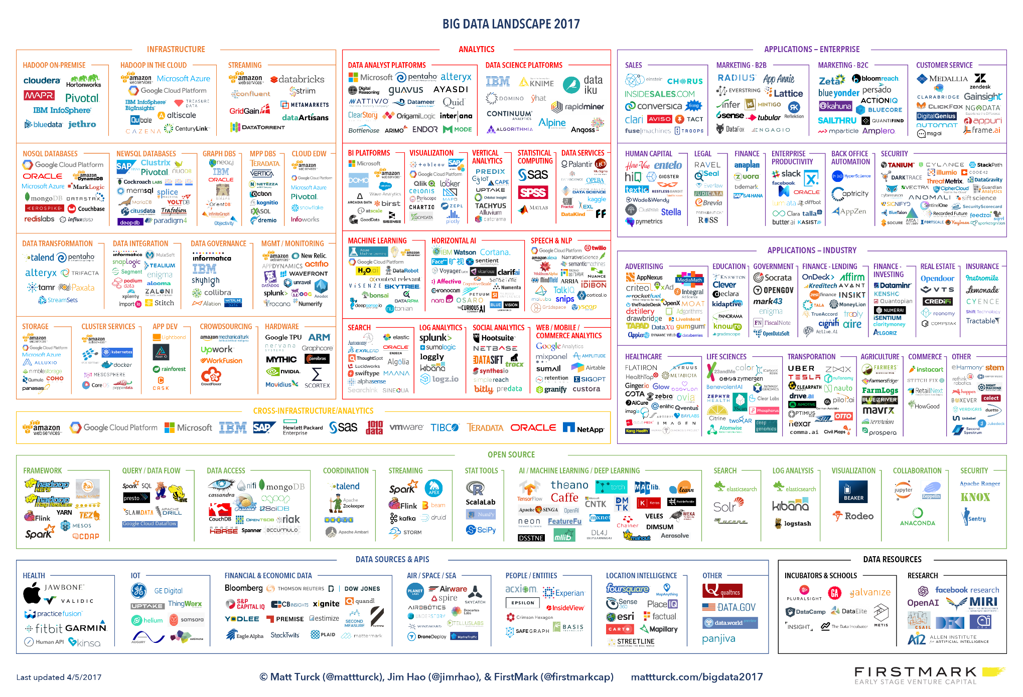
▼【专题】技术与工具
►1.技术体系

Slide 7
技术体系
▼【专题】技术与工具
►1.技术体系
数据资源
数据源与APP
开源工具
跨平台基础设施
分析工具
行业应用
企业应用
基础设施和分析工具

Slide 8



▼【专题】技术与工具
►本节结束
数据科学理论与实践
朝乐门
清华大学出版社
2017
数据科学
朝乐门
清华大学出版社
2016
chaolemen
@
ruc.edu.cn
参考书目
教学支撑平台
主讲人联系方式
主讲人微信

Slide 9
2. MapReduce
▲1.技术体系
▼【专题】技术与工具

Slide 10
常用云计算框架
▼【专题】技术与工具
►2.MapReduce
Matei Zaharia/UC Berkeley
计算框架 | 提出者 | 特点
MapReduce | Google | 一种以主从结构的形式运行的分布式计算模型，是大数据时代的基本计算模型之一。
Spark | UC Berkeley | 一种大规模数据处理的通用引擎，不仅可以实现MapReduce的功能，而且其运行速度更快、使用更为方便。目前，Spark支持Spark SQL查询、流式处理、机器学习和图计算。
Tez | Apache | 一种构建在Apache Hadoop YARN之上的DAG（Directed Acyclic Graph，有向无环图）计算框架，可以拆分/组合Map/Reduce过程，进而减少 Map/Reduce之间的文件存储和运行时间。
Storm | Twitter | 一种以大数据流的实时处理为目的的开源框架，可以实时处理Hadoop的批量任务。
Druid | Metamarkets等 | 一种主要为商务智能和OLAP设计的面向列的分布式数据存储系统，可支持海量数据的实时查询与分析能力。

Slide 11
2.1 MapReduce的基本思想
▼【专题】技术与工具
►2.MapReduce
源自一种分布式计算模型
输入输出值均为<key, value>键/值对
计算过程分为两个阶段：map阶段和reduce阶段
分别用两个函数map（）和reduce（）进行抽象
MapReduce程序员需要通过自定义map（）和reduce（）函数表达此计算过程

Slide 12
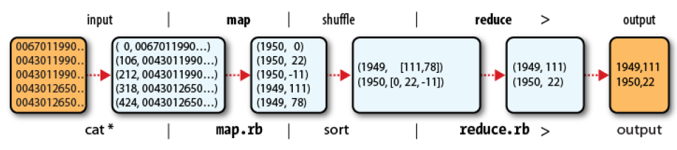
MapReduce的数据流
▼【专题】技术与工具
►2.MapReduce
例：采用MapReduce技术从NCDC（ National Climatic Data Center ）提供的数据集中找出每年的最高气温
原始数据的每一行为文本
抽取“年份”与“气温”
计算每年的最高“气温”
预处理为key-value形式
合并与排序
输出结果

Slide 13
MapReduce的典型应用
▼【专题】技术与工具
►2.MapReduce
分布式grep
分布式排序
Web访问日志分析
反向索引构建
文档聚类
机器学习
数据分析
基于统计的机器翻译
生成整个搜索引擎的索引

Slide 14
2.2 MapReduce执行过程
▼【专题】技术与工具
►2.MapReduce
集群节点：Master/ Map Worker/Reduce Worker
数据存储特点：GFS/将输入文件分成M个数据块，每个数据块的大小一般为16MB~64MB
接着，在计算机集群中启动大量的复制程序。

Slide 15
MapReduce执行过程
▼【专题】技术与工具
►2.MapReduce
1.Master服务器负责将一个map任务分派给多个空闲的Worker服务器，即Map Worker。

Slide 16
MapReduce执行过程
▼【专题】技术与工具
►2.MapReduce
2.Map Worker程序读取相关的输入数据块，
从输入数据块中解析出<key, value>，
然后将<key, value>读入用户自定义的map（）函数。
map（）函数进行处理后输出的中间<key, value> 缓存在内存。

Slide 17
MapReduce执行过程
▼【专题】技术与工具
►2.MapReduce
3.缓存中的<key, value>通过分区函数分成R个分区，并周期性的写入到本地磁盘。
<key, value>在本地磁盘上的存储位置将传给Master
由Master负责把这些存储位置再传送给Reduce Worker

Slide 18
MapReduce执行过程
▼【专题】技术与工具
►2.MapReduce
4.当Reduce Worker接收到Master发来的数据存储位置信息时，通过远程调用从Map Worker所在主机的磁盘上读取这些缓存数据。
当Reduce Worker读取了所有的中间数据后，通过对key进行排序，使得具有相同key值的数据聚合在一起。
由于许多不同的key值会映射到相同的Reduce任务，因此必须进行排序。
如果中间数据太大无法在内存中完成排序，可以在外部进行排序。

Slide 19
MapReduce执行过程
▼【专题】技术与工具
►2.MapReduce
5.Reduce Worker遍历排序后的中间数据，对于每一个唯一的中间key值，将这个key值和它相关的中间value值的集合传递给用户自定义的reduce（）函数。
reduce（）函数的输出被追加到所属分区的输出文件。

Slide 20
MapReduce执行过程
▼【专题】技术与工具
►2.MapReduce
6.在成功完成任务之后，MapReduce的输出存放在R个输出文件中
对应每个Reduce任务产生一个输出文件，文件名由用户指定

Slide 21
MapReduce执行过程
▼【专题】技术与工具
►2.MapReduce
最后，当所有的Map和Reduce任务都完成之后，Master唤醒用户程序，用户程序可调用MapReduce的返回值。

Slide 22
2.3 MapReduce主要特征
▼【专题】技术与工具
►2.MapReduce
（1）以主从结构的形式运行
（2）map（）函数与reduce（）函数之间的数据处理
（3）<key, value>类型的输入/输出
（4）容错机制的复杂性
（5）数据存储位置的多样性
（6）任务粒度大小的重要性
（7）任务备份机制的必要性

Slide 23
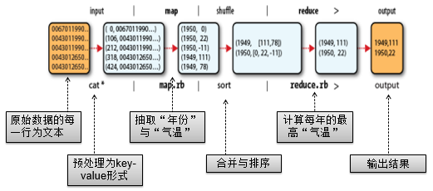
map（）函数与reduce（）函数 之间的数据处理
▼【专题】技术与工具
►2 MapReduce
目的
减少数据传递
方便reduce（）的处理
类型
Shuffle处理
Combiner（）函数
Partition（）函数/分区函数

Slide 24
<key, value>类型的输入/输出
▼【专题】技术与工具
►2.MapReduce
map(K1, V1) –> list (K2, V2)
combine(K2, list(V2)) –> list(K2, V2)
partition(K2, V2) –> integer
reduce(K2, list(V2)) –> list(K3, V3)

Slide 25
容错机制的复杂性
▼【专题】技术与工具
►2.MapReduce
Worker故障
Master周期性的ping每个Worker；
如果在一个约定的时间范围内没有收到Worker返回的信息，Master将把这个Worker标记为“失效”
任务重新调度
Master故障
周期性地将数据结构的写入磁盘
设置检查点（Checkpoint）

Slide 26
数据存储位置的多样性
▼【专题】技术与工具
►2.MapReduce
源文件
GFS
Map处理结果
本地存储
Reduce处理结果
GFS
日志
GFS

Slide 27
任务粒度大小的重要性
▼【专题】技术与工具
►2. MapReduce
在MapReduce中，通常把Map拆分成了M个片段、把Reduce拆分成R个片段执行。
理想情况下，M和R应当比集群中Worker的机器数量要多得多；
具体实现中对M和R的取值都有一定的客观限制，因为Master必须执行O(M+R)次调度，并且在内存中保存O(M*R)个状态。
M值
由输入数据的分片数决定
*/64MB
R值
由用户指定
一般为Worker机器数的倍数

Slide 28

任务备份机制的必要性
▼【专题】技术与工具
►2. MapReduce
存在问题
有一些慢的节点（“落伍者”）会限制剩下程序的执行速度
解决方法
“推测性的执行（Speculative execution）”的任务备份机制——当作业中大多数的任务都已经完成时，系统在几个空闲的节点上调度执行剩余任务的拷贝，并在多个Worker同时进行相同的剩余任务。

Slide 29
2.4MapReduce关键技术
▼【专题】技术与工具
►2.MapReduce
（1）分区函数
（2）Combiner（）函数
（3）跳过损坏记录
（4）本地执行
（5）状态信息
（6）计数器
Notes:
枝江

Slide 30
分区函数
▼【专题】技术与工具
►2.MapReduce
功能
MapReduce在中间key上使用分区函数来对数据进行分区
目的
为每个reduce函数分配一个分区
分区函数
hash方法，比如，hash(key) mod R 进行分区
其他函数

Slide 31
Combiner（）函数
▼【专题】技术与工具
►2.MapReduce
前提
减少map与reduce之间的数据传递量
提高MapReduce的处理速度
方便Reduce函数的处理
reduce（） 与Combiner（） 的区别
reduce（）函数的输出被保存在最终的输出文件
Combiner（）函数的输出被写到中间文件，然后被发送给Reduce任务
目的
用户自定义函数符合结合律和交换律

Slide 32
跳过损坏记录
▼【专题】技术与工具
►2.MapReduce
Worker
Worker进程都设置有信号处理函数，捕获内存段异常（Segmentation Violation）和总线错误（Bus Error）。
Master
当Master看到在处理某条特定记录不止失败一次时，Master就标记此条记录需要跳过，并且在下次重新执行相关的Map或者Reduce任务的时候跳过这条记录。

Slide 33
其他关键技术
▼【专题】技术与工具
►2.MapReduce
（4）本地执行
为了简化调试、profile和小规模测试
（5）状态信息
Master使用嵌入式的HTTP服务器显示一组状态信息页面，用户可以监控各种执行状态。
（6）计数器
MapReduce库使用计数器统计不同事件发生次数，例如map/reduce的完成情况，各KV的数量等
出现了一套MapReduce库的本地实现版本。

Slide 34
2.5下一代MapReduce
▼【专题】技术与工具
►2.MapReduce
MRv1的重要性
组成部分
MRv1的局限性
扩展性差
可靠性差
资源利用率低
无法支持多种计算框架
意义
Master的两个角色
Master单点故障
map slot和reduce slot
编程模型
数据处理引擎
运行时环境
为大数据时代新计算模式发展奠定了基础

Slide 35
“以MapReduce为核心”与 “以YARN为核心”的软件栈对比
▼【专题】技术与工具
】
▼3.5下一代MapReduce
Hadoop MR1 的3个组成部分：
编程模型：map/reduce
数据处理引擎：map task/reduce task
运行时环境：JobTracker/TaskTracker
MRv2 具有与MRv1 相同的编程模型和数据处理引擎，而主要区别在于运行时环境。它的运行时环境不再由JobTracker 和TaskTracker 等服务组成，而是变为通用资源管理系统YARN 和作业控制进程ApplicationMaster。

Slide 36
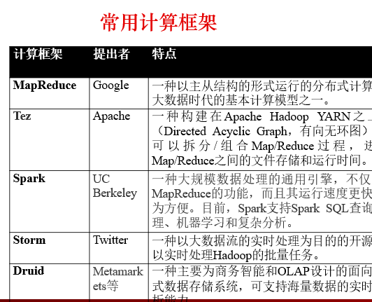
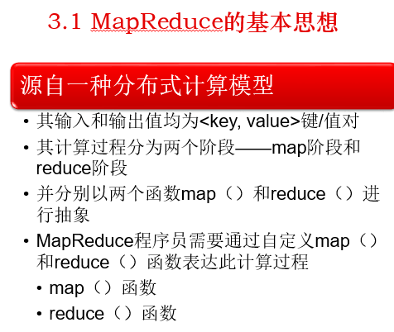
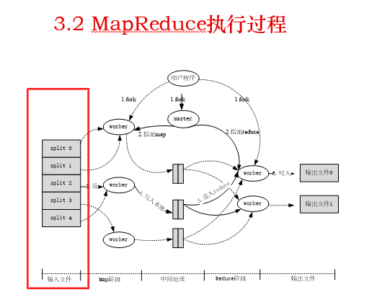
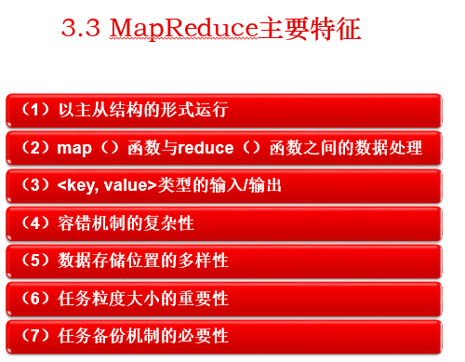
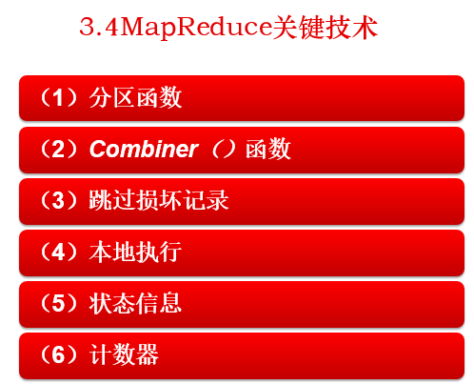
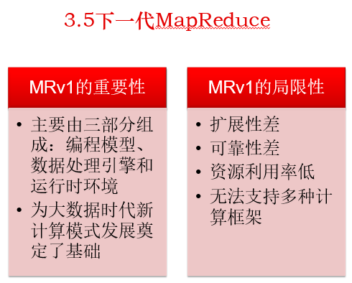
【小结】MapReduce
▼【专题】技术与工具
►2.MapReduce

Slide 37
▼【专题】技术与工具
►本节结束
数据科学理论与实践
朝乐门
清华大学出版社
2017
数据科学
朝乐门
清华大学出版社
2016
chaolemen
@
ruc.edu.cn
参考书目
教学支撑平台
主讲人联系方式
主讲人微信

Slide 38
3. Hadoop
▲2.MapReduce
▼4.Spark

Slide 39
3.1 Hadoop数据流
▼【专题】技术与工具
►3.Hadoop
作业(Job)
任务(Task)：map任务和reduce任务。
Jobtracker和tasktracker
输入分片(Input Split)：Hadoop为每个分片构建一个map任务；
数据本地化优化
Hadoop在存储有输入数据(HDFS中的数据)的节点上运行map任务，可以获得最佳性能

Slide 40
多个reduce任务的数据流
▼【专题】技术与工具
►3.Hadoop
为每个reduce建一个分区
map任务将其输出写入本地硬盘，而非HDFS
reduce任务并不具备数据本地化的优势——单个reduce任务的输入通常来自于所有Mapper的输出
Combiner（）函数

Slide 41
3.2 Hadoop MapReduce 任务处理
▼【专题】技术与工具
►3.Hadoop
客户端：提交MapReduce任务
JobTracker：协调作业的运行；
TaskTracker：运行作业划分后的任务；
HDFS：用来在其他实体之间共享作业文件。

Slide 42
3.3 Hadoop技术实现
▼【专题】技术与工具
►3.Hadoop
失效处理
作业调度
shuffle和排序
Task的执行

Slide 43
失效处理
▼【专题】技术与工具
►3.Hadoop
TaskTracker失败
TaskTracker停止向JobTracker发送心跳
JobTracker将此TaskTracker从等待任务调度TaskTracker池中移除
重启后才将此TaskTracker移出黑名单
JobTracker失败
最严重的失败
重新开始提交运行

Slide 44
作业调度
▼【专题】技术与工具
►3.Hadoop
FIFO Scheduler
Hadoop默认的作业调度机制
问题：后来的高优先级的Job仍然会被先来低优先级的Job所阻塞
Fair Scheduler
让每个用户公平共享集群
支持抢占
Capacity Scheduler
集群资源会有很多队列
每个队列有一定的分配能力
在每个队列内会按照FIFO Scheduler去分配集群资源

Slide 45
推测执行(Speculative Execution)
▼【专题】技术与工具
►3.Hadoop
目的
为了解决Hadoop中出现某些缓慢的Task拖延整个Job运行的问题
方法
针对那些慢于平均进度的Task启动Speculative Task
如果原Task在Speculative Task前完成，则Speculative Task会被终止；
如果Speculative Task先于原Task完成则原来的Task会被终止。

Slide 46
3.4 YARN
▼【专题】技术与工具
►3.Hadoop
YARN （Yet Another Resource Negotiator）
Hadoop 2.0 的资源管理系统
处于YARN应用的计算层
资源管理与作业控制
桥梁作用
Spark等

Slide 47
YARN 的数据处理流程
▼【专题】技术与工具
►3.Hadoop
YARN 属于Master/Slave 结构
Master：ResourceManager
Slave：NodeManager
ApplicationMaster（AM）
用户提交的每个应用程序均包含一个AM
Container
YARN 中的资源抽象，它封装了某个节点上的多维度资源，如内存、CPU、磁盘、网络等
当AM向RM申请资源时，RM返回的资源是用Container表示的

Slide 48
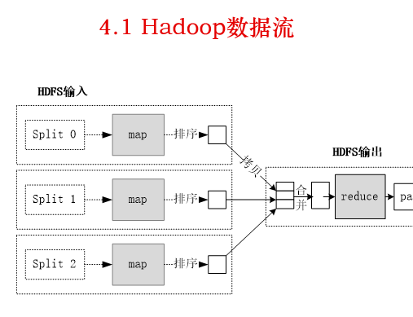
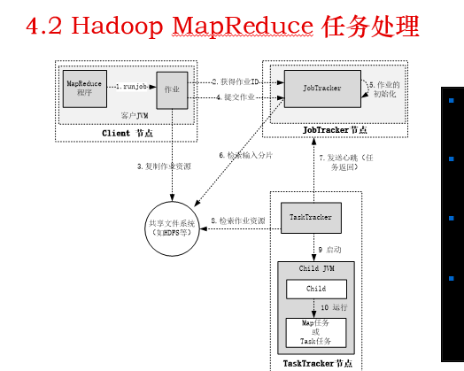
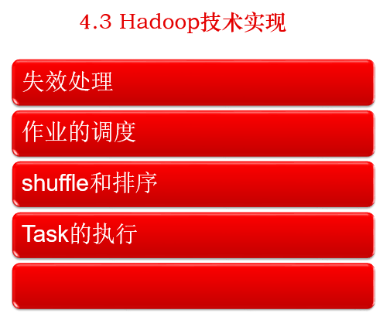
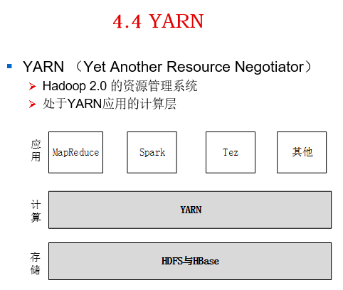
【小结】Hadoop
▼【专题】技术与工具
►3.Hadoop

Slide 49
▼【专题】技术与工具
►本节结束
数据科学理论与实践
朝乐门
清华大学出版社
2017
数据科学
朝乐门
清华大学出版社
2016
chaolemen
@
ruc.edu.cn
参考书目
教学支撑平台
主讲人联系方式
主讲人微信

Slide 50
4. Spark
▲3.Hadoop
▼5. NoSQL和NewSQL

Slide 51
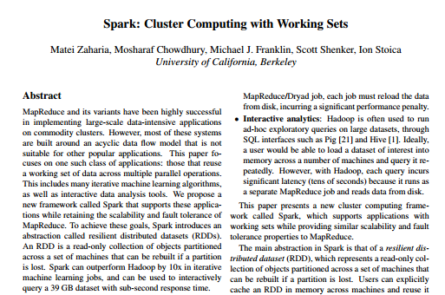
Spark
▼【专题】技术与工具
►4.Spark
MapReduce 的局限
在MapReduce中直接编程难度大
仅适用于批处理
解决思路
面向特定任务的专用系统，如Storm（实时计算）, Impala（交互分析）, Giraph（图计算）等
融合式通用系统，如Spark
Spark的出现
2010 ：Spark 论文
2014：Apache Spark 顶级
不适用于流计算、交互计算、图计算
Zaharia M, Chowdhury M, Franklin M J, et al. Spark: cluster computing with working sets[J]. HotCloud, 2010, 10: 10-10.

Slide 52
Spark的特点
▼【专题】技术与工具
►4.Spark
速度快
内存计算
让计算靠近数据
通用性
流计算
易用性
Scala, Python, Java的API
SQL, 机器学习, 流处理和图形处理的库
在Hadoop或者在单机上运行
交互计算
提供丰富的操作，如filter、sort、join、save、count、groupByKey..
图计算

Slide 53
Spark体系结构
▼【专题】技术与工具
►4.Spark
Spark SQL
Spark Streaming
real-time processing
MLlib
machine learning
GraphX
graph processing
Spark Core
Standalone Scheduler
YARN
Mesos

Slide 54
Spark的集群管理
▼【专题】技术与工具
►4.Spark
Standalone模式
Spark自带的简单集群管理模式
YARN模式
Hadoop 2.0 中的资源管理系统
Mesos模式
Apache旗下的开源分布式资源管理框架
起源于Google的数据中心资源管理系统Borg。
可单独部署到一个集群中，无需依赖任何其他资源管理系统

Slide 55

Spark的运行流程
▼【专题】技术与工具
►4.Spark
1.采用Spark Context创建一个Driver Program。
Driver Program的本质是运行main函数并且创建SparkContext的程序。
2.用户向Driver Program提交自己的Job；
3.Stages与Tasks划分
Driver Program采用基于DAG的执行引擎，根据DAG中RDD之间的依赖关系（Lineage）将用户提交的Job进一步转换为Stages以及更小粒度的Tasks；
4.Driver Program 向Cluster Manager申请运行Tasks需要的资源。
1~3
6
5
4
7

Slide 56
Spark的运行流程
▼【专题】技术与工具
►4.Spark
5.Cluster Manager为Tasks分配满足要求的Worker Nodes，并在Worker Node上创建Executors；
6.已创建的Executors向Driver Program注册自己的信息；
7.Driver Program将Spark应用程序的代码和文件传送给对应的Executor；
8.Executors运行Tasks，运行完之后将结果返回给Driver Program或者写入HDFS或其他介质。
1~3
6
5
4
7

Slide 57
Spark关键技术
▼【专题】技术与工具
►4.Spark
RDD
Resilient Distributed Datasets
Scheduler
是Spark的调度机制
Storage模块
主要管理
Shuffle
Hash方式
分为
已缓存RDD
shuffle中间结果数据
广播数据
DAGScheduler
TaskScheduler
是Spark的抽象数据模型
Sort方式

Slide 58
Spark的数据模型——弹性分布数据集(RDD)
▼【专题】技术与工具
►4.Spark
Spark的主要数据抽象模型
元素的分布式集
在集群中并行
两种RDD操作
Transformations
创建一个DAG
惰性计算
无返回值
Actions
运行action之前的transformation和action本身
返回值
HadoopRDD
FilteredRDD
MappedRDD
Reduced
RDD

Slide 59
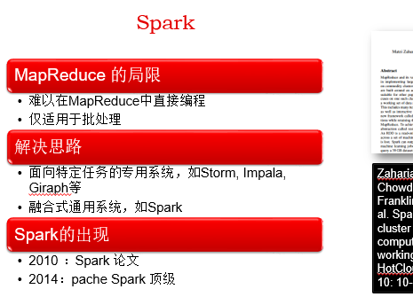
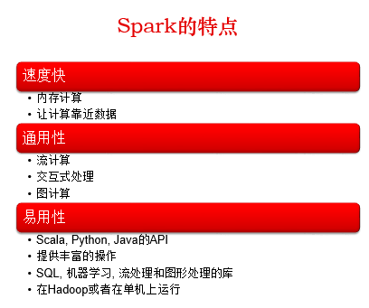
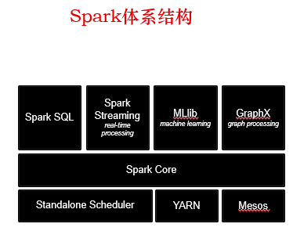
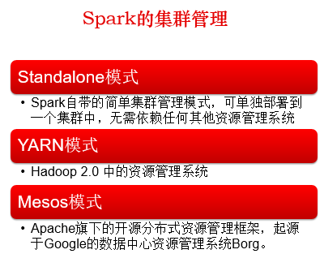
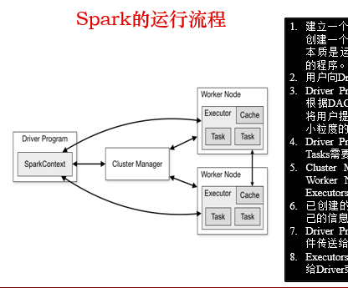
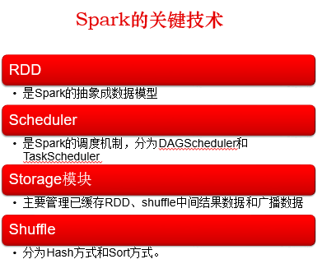
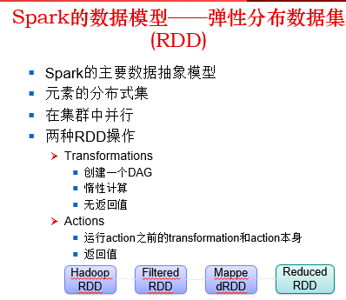
【小结】Spark
▼【专题】技术与工具
►4.Spark

Slide 60
▼【专题】技术与工具
►本节结束
数据科学理论与实践
朝乐门
清华大学出版社
2017
数据科学
朝乐门
清华大学出版社
2016
chaolemen
@
ruc.edu.cn
参考书目
教学支撑平台
主讲人联系方式
主讲人微信

Slide 61
5.其他计算技术
▲4.Spark
▼6. 6 NoSQL 与NewSQL

Slide 62
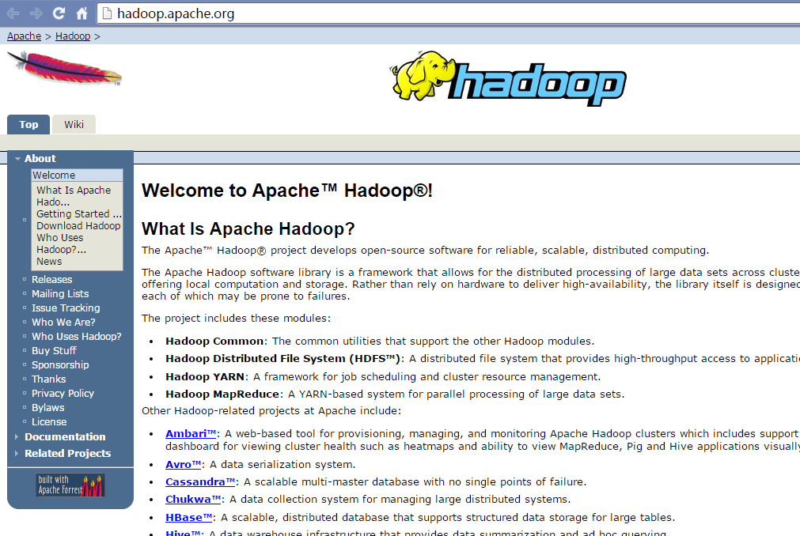
Apache Hadoop 生态系统
►【专题】技术与工具
►5.其他计算技术

Slide 63
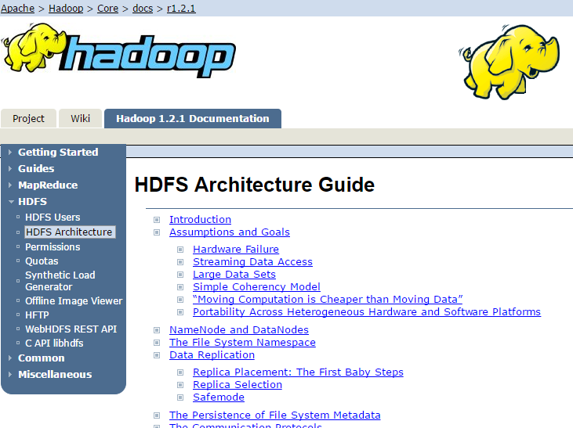
HDFS
►【专题】技术与工具
►5.其他计算技术
HDFS
Hadoop生态系统中数据存储管理的基础
HDFS通常被认为是GFS的开源版本
HDFS不支持GFS的快照（Snapshot）、记录追加操作、惰性垃圾回收策略等
HDFS的主要特征
支持超大文件
基于商用硬件
流式数据访问
高吞吐量
Hadoop Distributed File System，Hadoop分布式文件系统

Slide 64
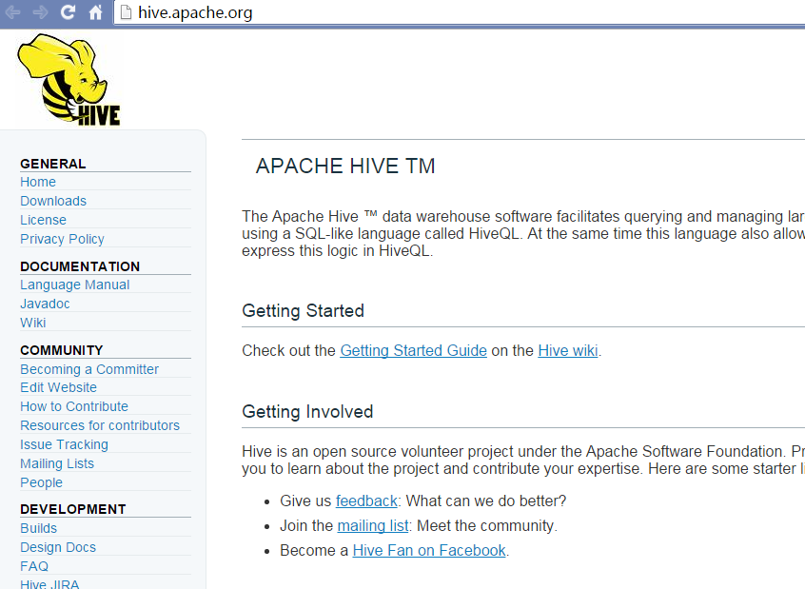
Hive
►【专题】技术与工具
►5.其他计算技术
Hive
基于Hadoop的一个数据仓库工具
提供简单的HiveQL查询功能，可以将HiveQL语句转换为MapReduce任务进行运行。
Hive是由Facebook开源，主要用于解决海量结构化的日志数据统计问题。
主要特点
定义了一种类似SQL的查询语言(HiveQL，HQL)
其优点是学习成本低，可以通过类似SQL语句快速实现简单的MapReduce统计
不需开发专门的MapReduce应用，适合基于数据仓库的统计分析需要。

Slide 65
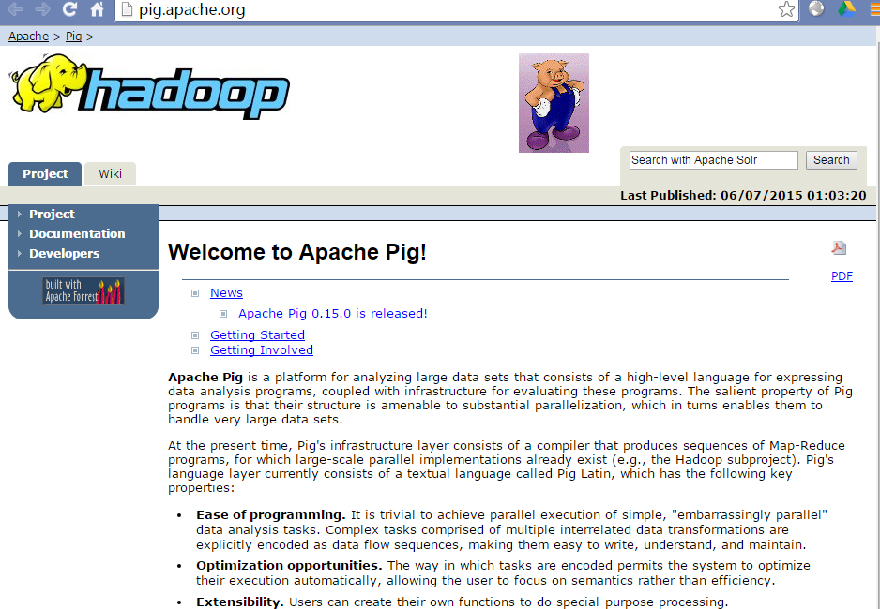
Pig
►【专题】技术与工具
►5.其他计算技术
Pig
Pig较好地封装了MapReduce的处理过程，
Pig的核心
Pig Latin语言：数据分析的描述语言；
Pig 执行环境：Pig Latin的执行环境，如单个JVM本地执行环境和Hadoop集群上的分布式执行环境。
Pig Latin语言的主要特征
易于编程：在Pig Latin中，可以将涉及多个数据转换的复杂任务定义为数据流，易于理解、编程和维护。
便于优化：Pig Latin支持自动优化程序执行过程，使程序员关注业务需求，而不是程序执行过程。
灵活性：用户可以根据特定需求自定义函数。
使程序员更加关注数据，而不是程序的执行过程。

Slide 66
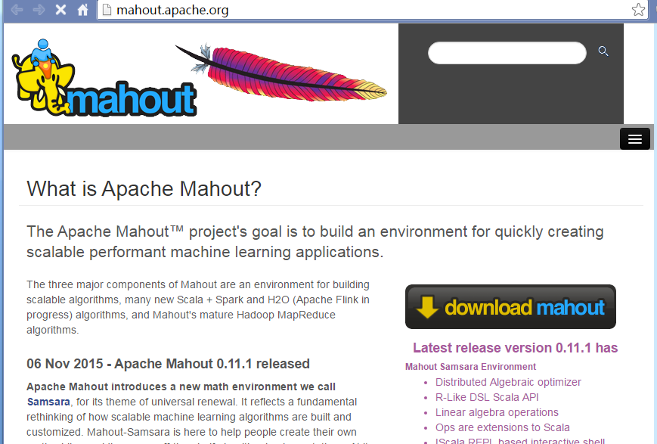
Mahout
►【专题】技术与工具
►5.其他计算技术
Mahout
起源于2008年，最初是Apache Lucent的子项目，后来成为Apache的顶级项目。
主要目标是提供可扩展的机器学习算法及其实现
Mahout的核心
机器学习算法及其实现
目前，Mahout已经包含了聚类、分类、贝叶斯、K-均值和遗传算法等常用的机器学习或数据挖掘方法。
除了算法，Mahout还包含数据的输入/输出工具、与其他存储系统（如数据库、MongoDB 或Cassandra）集成等支撑性框架。

Slide 67
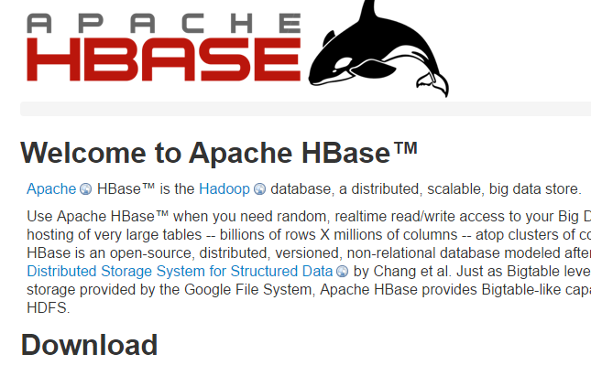
HBase
►【专题】技术与工具
►5.其他计算技术
是一个针对结构化数据的可伸缩、高可靠、高性能、分布式和面向列的动态模式数据库，并支持MapReduce处理
与传统关系数据库不同，HBase采用的是Google BigTable的数据模型
HBase较好地支持大规模数据的随机、实时的读写操作。

Slide 68
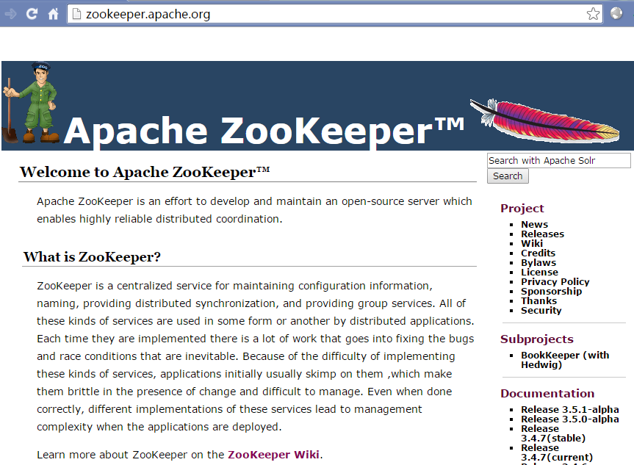
ZooKeeper
►【专题】技术与工具
►5.其他计算技术
ZooKeeper
分布式环境下的协作服务问题，包括：
主要特点
简单
自我复制
顺序访问
高速读取
命名服务
状态同步
集群管理
配置同步
分布式锁
队列管理等

Slide 69
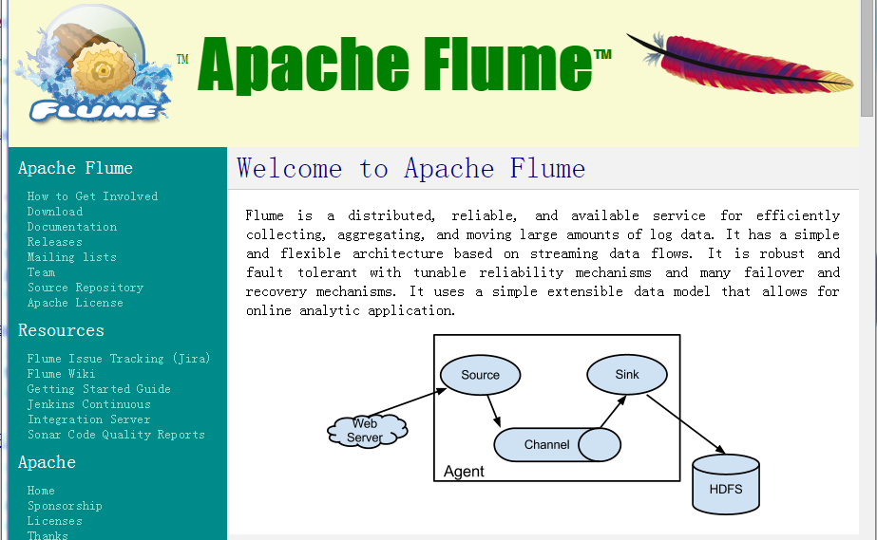
Flume
►【专题】技术与工具
►5.其他计算技术
Flume
主要解决的是日志类数据的收集和处理问题。
最早是Cloudera公司提供的日志收集系统
目前已成为Apache旗下的一个孵化项目
Flume支持在日志系统中定制各类数据发送方，用于收集日志数据。
主要特征
高可靠性
可扩展性
支持方便管理
支持用户自定义

Slide 70
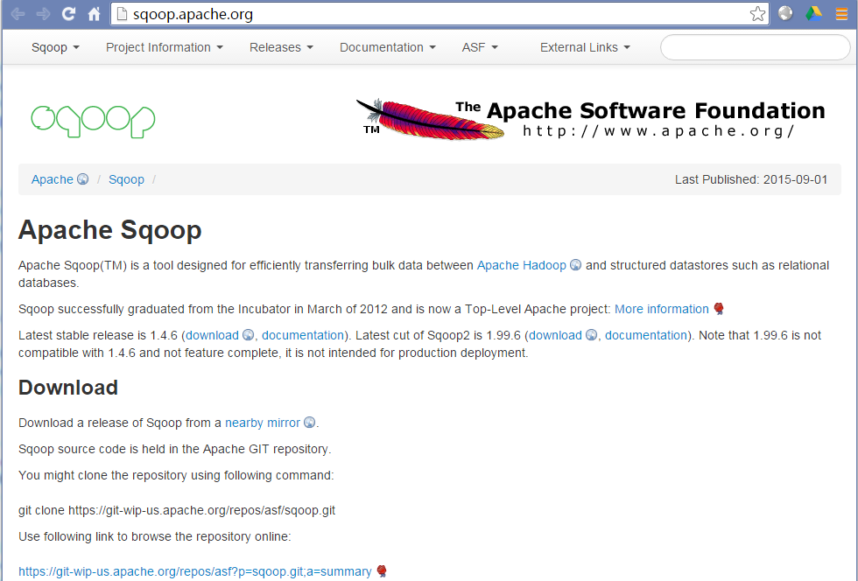
Sqoop
►【专题】技术与工具
►5.其他计算技术
Sqoop
SQL-to-Hadoop的缩写
目的
特征
可以将一个关系型数据库（Oracle ,Postgres等）中的数据导进到Hadoop的HDFS中，也可以将HDFS的数据导进到关系型数据库之中；
Sqoop数据的导入和导出的特色在于通过Hadoop的MapReduce把数据从关系型数据库中导入数据到HDFS，因此，它具备MapReduce的并行化和容错性。
在Hadoop(Hive)与传统的数据库(mysql、postgresql...)间进行数据的ETL操作

Slide 71
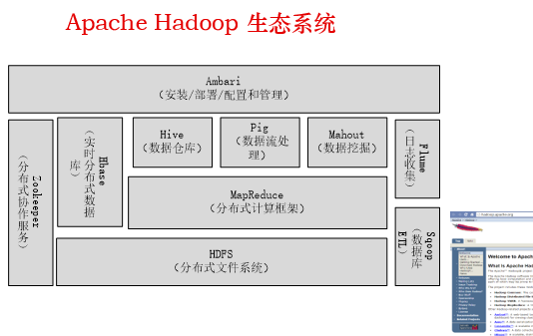
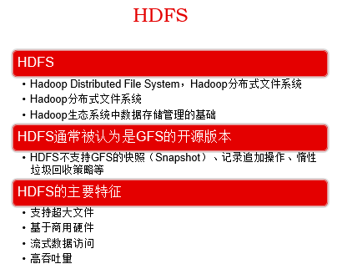
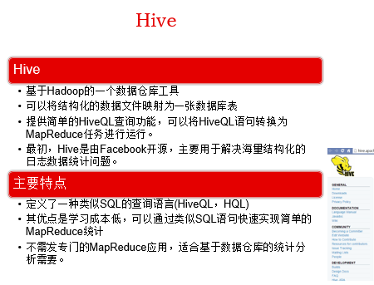
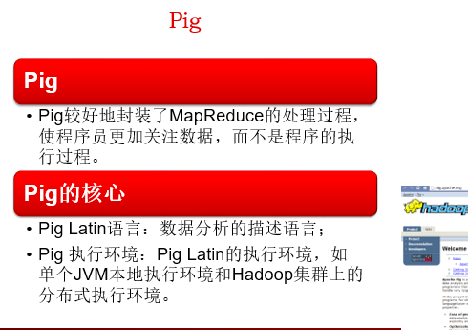
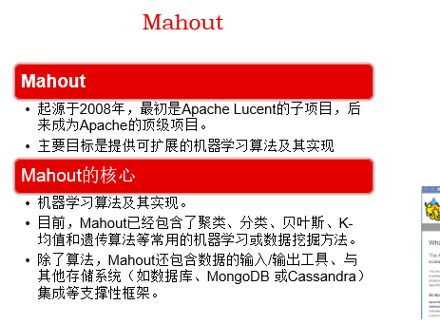
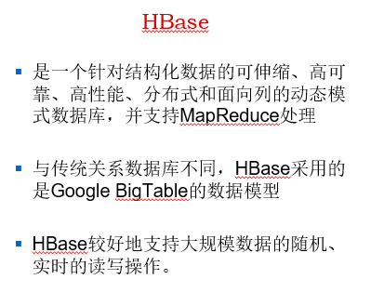
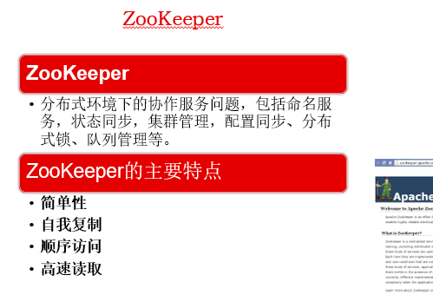
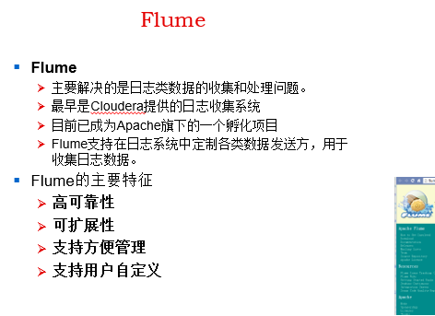
【小结】其他计算技术
►【专题】技术与工具
►5.其他计算技术

Slide 72
▼【专题】技术与工具
►本节结束
数据科学理论与实践
朝乐门
清华大学出版社
2017
数据科学
朝乐门
清华大学出版社
2016
chaolemen
@
ruc.edu.cn
参考书目
教学支撑平台
主讲人联系方式
主讲人微信

Slide 73
6. NoSQL与NewSQL
▲5.其他计算技术
▼7.发展趋势

Slide 74
大数据时代数据管理的新需求
▼【专题】技术与工具
►6. NoSQL与NewSQL
NoSQL、NewSQL和关系云

Slide 75
数据管理技术的基本类型
▼【专题】技术与工具
►6. NoSQL与NewSQL
New SQL
Scalable +ACID +SQL access
数据管理技术
传统 数据管理技术
数据库
关系数据库*
层次数据库
网状数据库
面向对象数据库
XML数据库
数据仓库
文件系统
新兴 数据管理技术
NoSQL
关系云
NewSQL

Slide 76

关系数据的主要特征
▼【专题】技术与工具
►6. NoSQL与NewSQL
关系数据模型
事务（Transaction）处理能力
两段封锁（Two Phase Locking，2PL）协议
两段提交（Two Phase Commitment，2PC）协议
坚实的理论基础
标准化程度高
产品的成熟度高
Edgar Frank "Ted" Codd
A Relational Model of Data for Large Shared Data Banks, Communications of ACM,1970
关系模型、OLAP、在线分析处理的12原则

Slide 77
关系数据库的特点
▼【专题】技术与工具
►6. NoSQL与NewSQL
坚实理论基础
关系代数
Armstrong公理系统
完整性约束理论
规范化理论
模式分解
标准化程度高
SQL语言
产品成熟度高
Oracle公司的Oracle
IBM公司的DB2
Sybase公司的Sybase
微软公司的SQL Server
MySQL AB 公司开发的MySQL
图论
索引

Slide 78
关系数据库的优点与缺点
▼【专题】技术与工具
►6. NoSQL与NewSQL
事务及ACID特征
规范化理论
Join等复杂查询
主从结构/主数据库服务器
模式在先，数据在后
两段封锁
SQL解析
优势
数据一致性高
处理复杂查询的能力强
成熟度高
不足之处
不善于处理大量数据的读写操作
不适用于数据模型不断变化的应用场景
数据的频繁操作代价大
数据的简单处理效率较低
数据存储的冗余度低:规范化理论

Slide 79
如何正确认识 NoSQL
▼【专题】技术与工具
►6. NoSQL与NewSQL
NoSQL≠ No！ SQL
提出NoSQL技术的目的并不是要抛弃或否定关系数据技术
NoSQL≈ Not Only SQL
NoSQL为数据处理提供了一种补充方案
NoSQL← NoREL
Carlo Strozzi等人认为术语NoSQL并不完美，应该采用一个全新的名字，如NoREL。

Slide 80
NoSQL及其优点
▼【专题】技术与工具
►6. NoSQL与NewSQL
放弃部分复杂处理
缓存技术
非SQL,CAP/BASE
数据在先，模式在后
NoSQL
是指
NoSQL主要优势
易于数据的分散存储与处理
数据的频繁操作代价低
适用于数据模型不断变化的应用场景
数据的简单处理效率高
非关系型的、
分布式的、
不完全遵循ACID 原则
的数据存储系统

Slide 81
NoSQL与关系数据库的关系
▼【专题】技术与工具
►6. NoSQL与NewSQL

Slide 82
关系云
▼【专题】技术与工具
►6. NoSQL与NewSQL
含义
是在云计算环境中部署和虚拟化的关系数据库，进而使传统关系数据库具备云计算的弹性计算、虚拟化、按需服务和高经济性等特征。
关键技术
事务处理
弹性计算
负载均衡
主要目的
数据库即服务（Database as a Service）

Slide 83
典型云数据库产品
▼【专题】技术与工具
►6. NoSQL与NewSQL
序号 | 组织 | 产品
1 | Amazon | RDS(Relational Database Service )
2 | Google | BigTable,FusionTable,GoogleBase
3 | Microsoft | Microsoft SQL Azure
4 | Oracle | Oracle Cloud
5 | Yahoo | PNUTS
6 | Vertica | Analytic Database for the Cloud
7 | EnerpriseDB | Postgres Plus Cloud Database
8 | Apache | HBase
9 | Hypertable | Hypertable

Slide 84


提升服务器端数据处理能力的 两种方法
▼【专题】技术与工具
►6. NoSQL与NewSQL
方法 | 思路 | 特点
提升 性能 | 在服务器规模（数量）不变的情况下，通过提升已有服务器本身的性能的方法（如替换成更高配置的硬件设备等），提高数据处理能力 | 成本较高
加大 规模 | 在服务器性能不变的情况下，通过扩大服务器集群的规模的方法（如新增配置相同或类似的服务器设备等），提高数据处理能力 | 成本较低

Slide 85
常用体系结构
▼【专题】技术与工具
►6. NoSQL与NewSQL

Slide 86
Master-Slave结构
▼【专题】技术与工具
►6. NoSQL与NewSQL
基本思想
控制流和数据流的分离
Master 节点
1. 查询和写入操作入口
2. 监听和调度Slave 节点
Slave 节点
1. 提供返回数据
2. 向Master 节点报告自身的健康状况和负载情况
缺点
Master节点是瓶颈

Slide 87
P2P结构
▼【专题】技术与工具
►6. NoSQL与NewSQL
节点之间关系
平等
节点功能
存储数据
管理自己负责的区域
主要优点
负载均衡
易于扩展
常用系统
Cassandra\Dynamo

Slide 88
两种常用体系结构的对比
▼【专题】技术与工具
►6. NoSQL与NewSQL
 | 优点 | 缺点
Master-Slave 结构 | 设计简单，可控性好； 维护简单、方便； 可减轻节点的功能负载； 方便支持范围查询 | Master 中心节点易成为瓶颈
P2P结构 | 自协调性好，便于扩展； 负载均衡性好 | 可控性较差； 没有起到功能分布的作用； 不利于支持范围查询

Slide 89
NoSQL的关键技术
▼【专题】技术与工具
►6. NoSQL与NewSQL
NoSQL关键技术
数据模型
数据分布
数据一致性
CAP理论与BASE原则
视图与物化视图
事务与版本戳

Slide 90
6.1 数据模型
▼【专题】技术与工具
►6. NoSQL与NewSQL
NoSQL数据模型
Key-Value
临时性Key-Value
永久性Key-Value
混合性Key-Value
Key-Document
Key-Column
图存储模型
Redis
15分钟：1次
5分钟：10次以上
1分钟：1000次以上

Slide 91
Key-Value模型
▼【专题】技术与工具
►6. NoSQL与NewSQL
Key 是读写数据的唯一途径
为了提高读写速度，引入了hash
NoSQL的主要工作就是“维护一张巨大的 hash 表”
（’tokyo’, data）
Hash 表
Node1
Node2
….
NodeN

Slide 92
Key-Value模型的对比分析
▼【专题】技术与工具
6. NoSQL与NewSQL
存储技术 | 存储位置 | 主要特点 | 代表性产品
临时性Key-Value 存储 | 内存 | 数据处理速度快； 数据容易丢失； 对数据容量的限制高 | Memcashed
永久性Key-Value 存储 | 硬盘 | 数据处理速度慢； 数据不易丢失； 对数据容量的限制低 | Tokyo Tyrant、Flare、ROMA
混合性 Key-Value 存储 | 内存+硬盘 | 数据处理速度较快； 保存在硬件上的数据不易丢失； 可支持存放大量数据 | Redis

Slide 93
Key-document 模型
▼【专题】技术与工具
►6. NoSQL与NewSQL
Document（文档）的正确认识
不是通常所说的文档与表格等
是包含松散结构的键/值对的集合
通常以JSON/XML/YAML为存储协议
与Key-Value 的区别
可以定义具体的对象结构
可以根据数据对象的内容进行查找数据和建立索引
典型系统
MongoDB
CouchDB

Slide 94
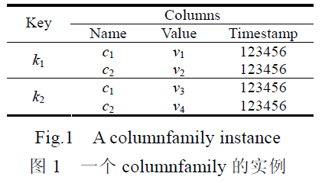
Key-Column 模型
▼【专题】技术与工具
►6. NoSQL与NewSQL
也是key –value型结构
Value是列簇
列簇由列组成
Column 是数据库中最小的存储单元，它是一个三元组，包括name，value和timestamp
一个带有时间戳的Key-Value 键值对
Key-Column 型数据模型主要来自Google 的BigTable，后来很多开源项目
HBase 和Cassandra等采用此存储模型。

Slide 95
面向行数据库和面向列数据库的比较
▼【专题】技术与工具
►6. NoSQL与NewSQL
类型 | 数据存储方式 | 优势 | 案例
面向行的数据库 | 以行为单位 | 擅长于以行为单位进行数据处理 | SQL Server、Sybase、Oracle等
面向列的数据库 | 以列为单位 | 擅长于以列为单位进行数据处理 | Cassandra、HBase和HyperTable等

Slide 96
NoSQL中常用的数据模型
▼【专题】技术与工具
►6. NoSQL与NewSQL
 | Key-Value | Key-Document | Key-Column | 图存储
基本思路 | key与value之间采用某种方法（如哈希表）建立Key-Value映射 | 与Key-Value类似，其中value指向结构化数据 | 以列为单位进行存储，将同一列数据存放在一起 | 以图的形式存储数据
应用领域 | 对部分数据的访问负载处理 | web 应用 | 分布式文件系统 | 社交网络、推荐系统和关系图谱
优点 | 查找速度快 | 不需要预先定义结构 | 可扩展性高，容易进行分布式扩展
缺点 | 数据无结构 | 查询性能不够，缺乏统一查询语法 | 功能相对有限
实例 |  | CouchDB、MongoDB | Bigtable、HBase、Cassandra | Neo4J

Slide 97
6.2 数据分布
▼【专题】技术与工具
►6. NoSQL与NewSQL
目的
负载均衡
提升服务器端的数据处理能力
提高故障恢复能力
保证服务质量
方法
分片(Sharding)
复制（Replication)
….

Slide 98
6.2 数据分布
▼【专题】技术与工具
►6. NoSQL与NewSQL
目的
负载均衡
提升服务器端的数据处理能力
提高故障恢复能力
保证服务质量
方法
分片(Sharding)
复制（Replication)
….

Slide 99
主从复制
▼【专题】技术与工具
►6. NoSQL与NewSQL
主从复制技术的优点体现在从节点，而不是主节点
主从复制技术可以提升读取操作的性能，而对写入操作的帮助不大
主节点仍然是整个系统的瓶颈——Hot Backup

Slide 100
对等复制
▼【专题】技术与工具
►6. NoSQL与NewSQL
不存在“主节点”的概念，所有“副本”的地位等同，都可以接受写入请求
可以提升读&写性能
【局限】数据一致性问题变得更加复杂，容易导致“写入冲突现象”

Slide 101
分片处理
▼【专题】技术与工具
►6. NoSQL与NewSQL
分片(Sharding）与切片（splitting） 是两个不同概念
关系数据库中需要由程序员编写代码的方式实现分片
分片可以支持负载均衡，提升读写性能以及系统可靠性
分片支持一定的故障恢复

Slide 102
6.3 数据一致性
▼【专题】技术与工具
►6. NoSQL与NewSQL
是什么？
为什么不一致？
以主从复制为例
读取的是正确数据
多个副本

Slide 103
如何保证“数据一致性”
▼【专题】技术与工具
►6. NoSQL与NewSQL
关系数据库
一种一致性
强一致性
实现方法
NoSQL数据库
多种一致性
弱一致性
实现方法
事务处理
2PL协议
2PC协议
更新一致性
读写一致性
会话一致性
最终一致性
强一致性
弱一致性
最终一致性
要求无论更新操作是在哪一个副本执行，之后所有的读操作都要能获得最新的数据
用户读到某一操作对系统特定数据的【更新需要】一段时间（通常被称为“不一致性窗口”）。
是弱一致性的一种特例，保证用户【最终能够】读取到某操作对系统特定数据的更新。

Slide 104
NoSQL中 “数据一致性”的解决方案
▼【专题】技术与工具
►6. NoSQL与NewSQL
更新一致性
主要关心的是数据的更新操作在最新内容的基础上进行
读写一致性
关注的是如何防止在两个写入操作之间读出中间数据，主要解决读写冲突问题
会话一致性
关注的是在用户会话内部保证“照原样读出所写内容的一致性”
一般采用黏性会话（绑定到某个节点的会话）和版本戳等方式实现

Slide 105
【总结】NoSQL对“数据一致性”的新认识
▼【专题】技术与工具
►6. NoSQL与NewSQL
弱一致性和最终一致性的提出
针对不同一致性问题提出了不同的解决方案
CAP原则和 BASE原则的提出放宽了对一致性的严格约束
采用有条件的事务机制和版本戳等方法解决NoSQL中的数据一致性问题

Slide 106
6.4 CAP理论与BASE原则
▼【专题】技术与工具
►6. NoSQL与NewSQL
Cassandra，Dynamo
选择AP（放弃C）
BigTable，MongoDB
Mysql和Postgres
满足CP（放弃A）
满足AC（放弃P）
CAP理论

Slide 107
BASE原则
▼【专题】技术与工具
►6. NoSQL与NewSQL
BASE原则可理解为CAP原则的特例
NoSQL实际应用中需要权衡一致性与可用性
Basically Available
是指可以容忍系统的短期不可用，并不追求全天候服务
Soft State
是指不要求一直保持强一致状态
Eventually Consistent
是指最终数据一致，而不是严格的实时一致，系统在某一个时刻后达到一致性要求即可

Slide 108
6.5 视图与物化视图
▼【专题】技术与工具
►6. NoSQL与NewSQL
关系数据库中的视图
简化用户数据查询操作（尤其是跨多个表的查询）
保护部分机密字段
提供更多的数据分析视角
【缺点】视图技术带来的代价是增加了计算工作量
NoSQL中的视图
在数据读取速度要求高且读取内容相同的应用场景，采用另一种视图技术——物化视图
物化视图是指将视图内容预先算好并存放在磁盘中的视图，从而解决重复计算的时间成本

Slide 109
NoSQL中的视图
▼【专题】技术与工具
►6. NoSQL与NewSQL
构建物化视图的方式
事件触发型
时间触发型
以Map-Reduce方式计算物化视图
Map阶段的物化视图
Reduce阶段的物化视图

Slide 110
6.6 事务与版本戳
▼【专题】技术与工具
►6. NoSQL与NewSQL
NoSQL并没有完全放弃“事务”
通过定义多种数据一致性目标的方式，将事务特征进行了分解和组合
并不无条件追求事务的4个特征
在前提条件（如规定延迟）下，在不同特征之间进行取舍和权衡
以数据更新的一致性为例，通常采用条件更新和版本戳的方式确保数据更新的一致性。

Slide 111
NoSQL数据更新的一致性保障方法
▼【专题】技术与工具
►6. NoSQL与NewSQL
条件更新
客户端执行操作时，重新读取将要更改的数据，并检测改数据在上次读取后是否一直没有变动，如果没有变动，则读取该数据。
版本戳
版本戳是一个字段，常用于条件更新之中，每当记录中的底层数据改变时，其版本戳值也随之变化。
在读取数据时可以记下版本戳，并在写入数据之前，先检查数据的版本戳是否有变化。
版本戳的实现方法
计数器方法
唯一标识方法
内容哈希方法
时间戳方法

Slide 112
典型的NoSQL产品
▼【专题】技术与工具
►6. NoSQL与NewSQL
Danga Interactive的Memcached
10gen 的MongoDB
Facebook的Cassandra
Google 的BigTable及其开源系统HBase
Amazon 的Dynamo
Apache 的Tokyo Cabinet
CouchDB
Redis

Slide 113
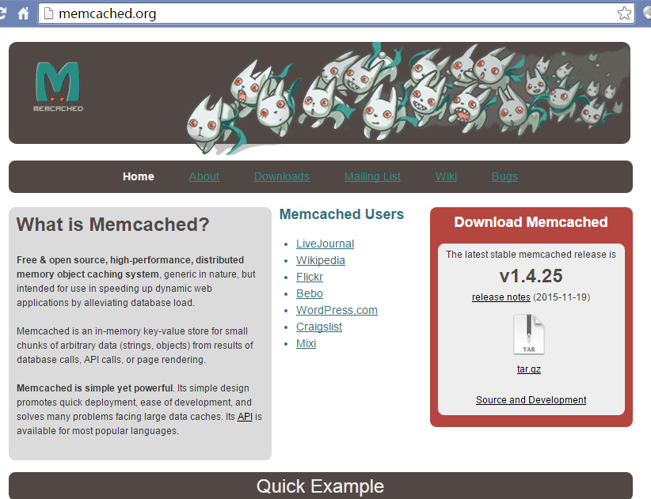
Memchached
▼【专题】技术与工具
►6. NoSQL与NewSQL
Memcached的存储特点
数据存放在内存中
采用散列表的形式操作和存储数据
采用简单文本协议作为数据通信的协议
Memcached由Danga Interactive公司开发的一款临时性Key-Value类NoSQL数据库开源系统。

Slide 114
Memchached的基本信息
▼【专题】技术与工具
►6. NoSQL与NewSQL
官网： http://memcached.org/
提供者：2003年，Brad Fitzpatrick 为LiveJournal开发
实现技术/语言：C、Perl
访问方法：支持命令行工具；支持种语言的客户端开发包，包括：C、C#、Perl、PHP、JAVA、Python、Ruby、MySQL等。
开源许可证：BSD license
使用者：LiveJournal、Wikipedia、Flickr、Bebo、WordPress.com、Craigslist和Mixi等

Slide 115
一致性散列的分配方式
▼【专题】技术与工具
►6. NoSQL与NewSQL
一致性散列算法在Memcashed中的应用：
计算每个服务器的散列值，并把配置在一个圆周上
对各个数据对应的Key的散列值进行计算
从Key的散列值出发沿圆周向右，离该散列值最近的服务器来负责存储、读取该条数据

Slide 116
服务器增加时的变化
▼【专题】技术与工具
►6. NoSQL与NewSQL
Memcached的主要缺点
由于Memcached中的数据存放在内存中，Memcached服务停止或服务器重新启动会导致数据丢失
查询能力有限，无法支持模糊查询等复杂查询操作
一致性散列算法主要解决了尽量减少服务器的动态加入对整个服务器群的影响

Slide 117
▼【专题】技术与工具
►本节结束
数据科学理论与实践
朝乐门
清华大学出版社
2017
数据科学
朝乐门
清华大学出版社
2016
chaolemen
@
ruc.edu.cn
参考书目
教学支撑平台
主讲人联系方式
主讲人微信

Slide 118
7. R与Python
▲6.NoSQL 与NewSQL
▼8 发展趋势

Slide 119

R与Python在数据分析中的重要地位
▼【专题】技术与工具
►7. R与Python对比
为什么学过C/Java/C#...，还需要学习R或Python？
数据科学的争论——R vs. Python
全景解读解读《一张图看懂R语言（V2.0）》
数据科学家常用的R包
Spark+ R编程
2016-2017 大数据与数据科学领域20篇经典短文精选

Slide 120
R与Python对比
▼【专题】技术与工具
►7. R与Python对比
 | R | Python
设计者 | Ross Ihaka 和Robert Gentleman（统计学家） | Guido Van Rossum （程序员）
设计目的 | 方便统计处理、数据分析及图形化显示 | 提升软件开发的效率与源代码的可读性
设计哲学 | （功能层次上）简单、有效、完善 | （源代码层次上）优雅、明确、简单
发行年 | 1995 | 1991
前身 | S语言 | ABC语言、C语言和Modula-3语言
主要维护者 | The R-Core Team（R-核心团队） The R Foundation（R基金会） | Python Software Foundation（Python软件基金会）
主要用户群 | 学术/科学研究/统计学家 | 软件工程师/程序员

Slide 121
R与Python对比
▼【专题】技术与工具
►7. R与Python对比
 | R | Python
可用性 | 可以用简单几行代码即可实现复杂的数据统计、机器学习和数据可视化功能 | 源代码的语法更规范，便于编码与调试
学习成本曲线 | 入门难，入门后相对容易 | 入门相对容易，入门后学习难度随着学习内容逐步提升
第三方提供的功能 | 以“包”的形式存在 可从CRAN下载 | 以“库”的形式存在 可从PyPi下载
常用包/库 | 数据科学工具集：tidyverse 数据处理：dplyr，plyr，data.table，stringr 可视化：ggplot2，ggvis，lattice 机器学习：RWeka ，caret | 数据处理：pandas 科学计算：SciPy，NumPy 可视化：matplotlib 统计建模：statsmodels 机器学习：sckikit-learn，TensorFlow，Theano
常用IDE(集成开发环境) | RStudio、RGui | iPhython Notebook/Spyder/Rodeo
R与Python之间的相互调用 | 在R中，可以通过包rPython调用Python代码 | 在Python中，可以通过库RPy2调用R代码

Slide 122
▼【专题】技术与工具
►本节结束
数据科学理论与实践
朝乐门
清华大学出版社
2017
数据科学
朝乐门
清华大学出版社
2016
chaolemen
@
ruc.edu.cn
参考书目
教学支撑平台
主讲人联系方式
主讲人微信

Slide 123
8. 发展趋势
▲7 R与Python
▼9.如何继续学习

Slide 124
数据计算技术的发展趋势
▼【专题】技术与工具
►8.发展趋势

Slide 125
数据管理技术的发展趋势
▼【专题】技术与工具
►8.发展趋势

Slide 126
▼【专题】技术与工具
►本节结束
数据科学理论与实践
朝乐门
清华大学出版社
2017
数据科学
朝乐门
清华大学出版社
2016
chaolemen
@
ruc.edu.cn
参考书目
教学支撑平台
主讲人联系方式
主讲人微信

Slide 127
9. 如何继续学习
▲8. 发展趋势
▼10. 习题

Slide 128
继续学习建议
▼【专题】技术与工具
►9.如何继续学习
学好本章的重要意义
数据科学中不仅需要传统数据计算/管理技术，而且更需要新兴的技术，如MapReduce、Spark为代表的新兴数据计算技术与以NoSQL、NewSQL和关系云为主的新兴数据管理技术。对于初学者来说，掌握数据科学中的技术与工具具有两个重要意义：一是加强对数据科学中的新理念与新理论的理解；二是提升自己的动手操作能力。
继续学习方法
技术与工具的学习不能停留在理论学习，更应重视动手操作，做到理论与实践并重。因此，继续学习的重点应放在具体工具的动手实践之上，尤其是Spark、Hadoop MapReduce等典型计算技术以及HBase、Memcached、MongoDB 和Cassandra等常用数据管理技术。
提醒及注意事项
数据科学并不是绝对排斥传统数据计算/管理技术与工具。以数据管理技术为例，在未来很长一段时间内，传统的关系数据库与NoSQL将并存——需要处理关系数据库擅长的问题，仍然首选关系数据库技术；需要处理系数据库不擅长的问题，将考虑更加适合的数据存储技术，如NoSQL、NewSQL技术等。因此，继续学习本章知识时不应忽略对传统数据计算/管理技术与工具的学习。
与其他章节的关系
本章是“第一章 基础理论”中给出的数据科学的理论体系的进一步讲解，学习好本章的内容将帮助你进一步深入理解第一章中给出的数据科学的术语、目的、理论体系和主要原则；
本章是“第三章 流程与方法”的实现，也是“第五章 数据产品及开发”的基础。

Slide 129

经典文献选读
▼【专题】技术与工具
►9.如何继续学习
Notes:
第4版
800多页

Slide 130

经典文献选读
▼【专题】技术与工具
►9.如何继续学习
PART 1 BACKGROUND AND FUNDAMENTALS
1 Hadoop in a heartbeat
2 Introduction to YARN
PART 2 DATA LOGISTICS
3 Data serialization—working with text and beyond
Organizing and optimizing data in HDFS
Moving data into and out of Hadoop
PART 3 BIG DATA PATTERNS
6 Applying MapReduce patterns to big data
7 Utilizing data structures and algorithms at scale
8 Tuning, debugging, and testing
PART 4 BEYOND MAPREDUCE
9 SQL on Hadoop
10 Writing a YARN application

Slide 131

经典文献选读
▼【专题】技术与工具
►9.如何继续学习
Getting Started with Hadoop Core
The Basics of a MapReduce Job
The Basics of Multimachine Clusters
HDFS Details for Multimachine Clusters
MapReduce Details for Multimachine Clusters
Tuning Your MapReduce Jobs
Testing and Debugging
Advanced and Alternate MapReduce Techniques
Solving Problems with Hadoop
Projects Based On Hadoop and Future Directions

Slide 132
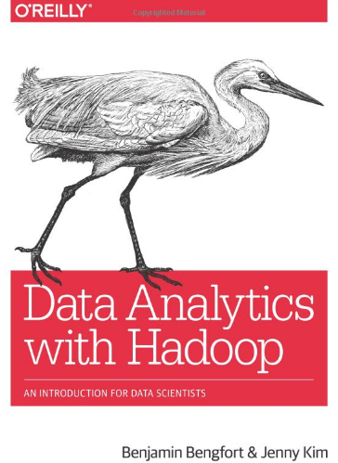
经典文献选读
▼【专题】技术与工具
►9.如何继续学习
1 The Age of the Data Product
2 An Operating System for Big Data
3 A Framework for Python and Hadoop Streaming
4 In-Memory Computing with Spark
5 Distributed Analysis and Patterns
6 Data Mining and Warehousing
7 Data Ingestion
8 Analytics with Higher-Level APIs
9 Machine Learning
10 Summary: Doing Distributed Data Science

Slide 133
经典文献选读
▼【专题】技术与工具
►9.如何继续学习
Matei Zaharia的博士论文
1 Introduction
2 Resilient Distributed Datasets
3 Models Built over RDDs
4 Discretized Streams
5 Generality of RDDs
6 Conclusion

Slide 134
经典文献选读
▼【专题】技术与工具
►9.如何继续学习
1. Introduction to Data Analysis with Spark
2. Downloading and Getting Started
3. Programming with RDDs
4. Working with Key-Value Pairs
5. Loading and Saving Your Data

Slide 135
经典文献选读
▼【专题】技术与工具
►9.如何继续学习
1. Analyzing Big Data
2. Introduction to Data Analysis with Scala and Spark
3. Recommending Music and the Audioscrobbler Data Set
4. Predicting Forest Cover with Decision Trees
5. Anomaly Detection in Network Traffic with K-means Clustering
6. Understanding Wikipedia with Latent Semantic Analysis
7. Analyzing Co-occurrence Networks with GraphX
8. Geospatial and Temporal Data Analysis on the New York City Taxi Trip Data
9. Estimating Financial Risk through Monte Carlo Simulation
10. Analyzing Genomics Data and the BDG Project
11. Analyzing Neuroimaging Data with PySpark and Thunder

Slide 136

经典文献选读
▼【专题】技术与工具
►9.如何继续学习
如何理解
Why NoSQL?
Aggregate Data Models
More Details on Data Models
Distribution Models
Consistency
Version Stamps
Map-Reduce
如何实现
Key-Value Databases
Document Databases
Column-Family Stores
Graph Databases
Schema Migrations
Polyglot Persistence
Beyond NoSQL
Choosing Your Database

Slide 137

经典文献选读
▼【专题】技术与工具
►9.如何继续学习
Part I Getting Started
Part II Learning the NoSQL Basics
Part III Gaining Proficiency with NoSQL
Part IV Mastering NoSQL

Slide 138
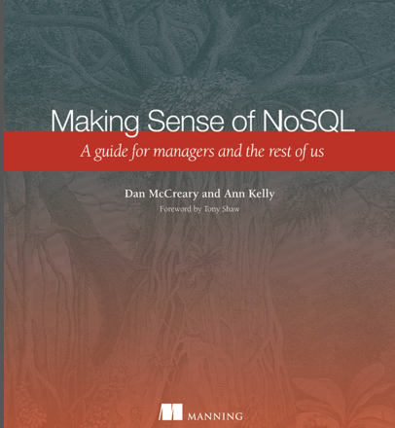
经典文献选读
▼【专题】技术与工具
►9.如何继续学习
PART 1 INTRODUCTION
1 NoSQL: It’s about making intelligent choices
2 NoSQL concepts
PART 2 DATABASE PATTERNS
3 Foundational data architecture patterns
4 NoSQL data architecture patterns
5 Native XML databases
PART 3 NOSQL SOLUTIONS
6 Using NoSQL to manage big data
7 Finding information with NoSQL search
8 Building high-availability solutions with NoSQL
9 Increasing agility with NoSQL
PART 4 ADVANCED TOPICS
10 NoSQL and functional programming
11 Security: protecting data in your NoSQL systems
12 Selecting the right NoSQL solution

Slide 139

经典文献选读
▼【专题】技术与工具
►9.如何继续学习
第1章 概论
第2章 数据一致性理论
第3章 数据存储模型
第4章 数据分区与放置策略
第5章 海量数据处理方法
第6章 数据复制与容错技术
第7章 数据压缩技术
第8章 缓存技术
第9章 key-value数据库
第10章 Column-Oriented数据库
第11章 文档数据库
第12章 图存数据库
第13章 基于Hadoop的数据管理系统

Slide 140

经典文献选读
▼【专题】技术与工具
►9.如何继续学习
第1章 NoSQL数据库的基础知识
第2章 数据库的种类和特征
第3章 试用NoSQL数据库
第4章 性能验证
第5章 NoSQL化的关系型数据库

Slide 141



经典文献选读
▼【专题】技术与工具
►9.如何继续学习
Celko, Joe. Joe Celko’s complete guide to NoSQL: What every SQL professional needs to know about non-relational databases. Newnes, 2013.

Slide 142

经典文献选读
▼【专题】技术与工具
►9.如何继续学习
数据模型
读写数据
应用案例
架构
配置
维护
….

Slide 143

经典文献选读
▼【专题】技术与工具
►9.如何继续学习
PART 1 GETTING STARTED
1 A database for the modern web
2 MongoDB through the JavaScript shell
3 Writing programs using MongoDB
PART 2 APPLICATION DEVELOPMENT IN MONGODB
4 Document-oriented data
5 Queries and aggregation
6 Updates, atomic operations, and deletes
PART 3 MONGODB MASTERY
7 Indexing and query optimization
8 Replication
9 Sharding
10 Deployment and administration

Slide 144
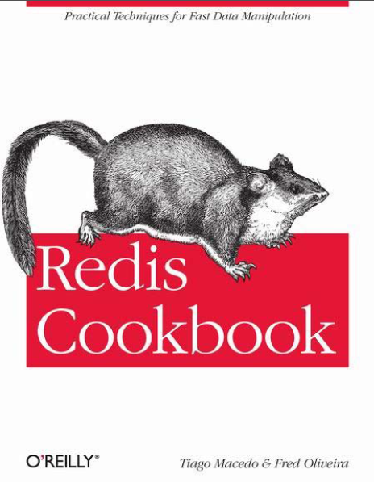
经典文献选读
▼【专题】技术与工具
►9.如何继续学习
1. An Introduction to Redis
2. Clients
3. Leveraging Redis
4. Redis Administration and Maintenance

Slide 145

经典文献选读
▼【专题】技术与工具
►9.如何继续学习
Part I. Introduction
Part II. Developing with CouchDB
Part III. Example Application
Part IV. Deploying CouchDB
Part V. Reference

Slide 146
▼【专题】技术与工具
►本节结束
数据科学理论与实践
朝乐门
清华大学出版社
2017
数据科学
朝乐门
清华大学出版社
2016
chaolemen
@
ruc.edu.cn
参考书目
教学支撑平台
主讲人联系方式
主讲人微信

Slide 147
10. 习题
▲9.如何继续学习
▼结束

Slide 148
习 题
▼【专题】技术与工具
►10. 习题
结合自己的专业领域或研究兴趣，调研自己所属领域的数据计算技术与工具。
调研常用数据计算平台（包括开源系统），并进行对比分析。
用数据可视化方法解释MapReduce的基本框架执行过程。
调查分析Hadoop MapReduce与Spark的区别与联系。
结合自己的专业领域或研究兴趣，调研自己所属领域的数据管理方法、技术与工具。
调查研究典型的2~3个关系数据库系统，并探讨其关键技术和主要特征。
调查研究典型的2~3个NoSQL数据库系统，并探讨其关键技术和主要特征。
对比分析关系数据库、NoSQL数据库和NewSQL数据库的区别与联系
对比分析数据库技术与数据仓库技术的区别与联系。
本专题所列出的参考文献，并采用数据可视化方法展示该领域的经典文献数据。

Slide 149
▼【专题】技术与工具
►本专题结束
数据科学理论与实践
朝乐门
清华大学出版社
2017
数据科学
朝乐门
清华大学出版社
2016
chaolemen
@
ruc.edu.cn
参考书目
教学支撑平台
主讲人联系方式
主讲人微信

